Slide 1
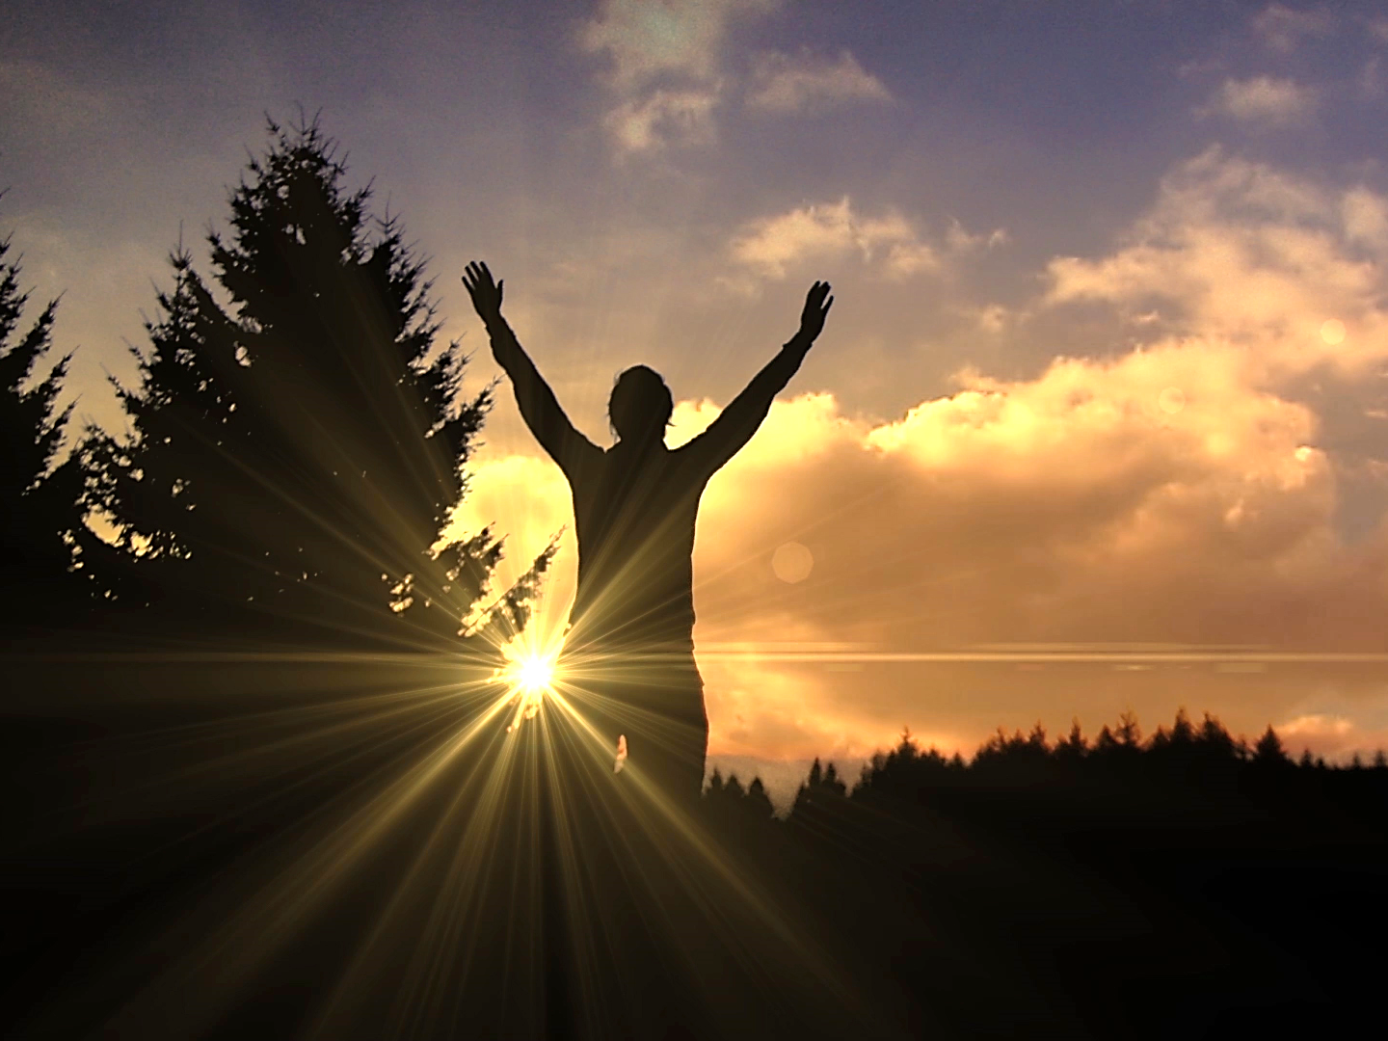


Primavera 2015/Tema: Dé entrada a la esperanza
Sesión 4: La esperanza expresada
10 de mayo de 2015
(Salmos 138:1-8)
Iglesia Bíblica Bautista de Aguadilla
Estudios Bíblicos Lifeway ®

Slide 2



Slide 3

El asunto
La gratitud es nuestra respuesta a la esperanza que tenemos en Cristo.

Slide 4

Aplicación para mi vida
Los creyentes pueden llegar a olvidar su deuda de gratitud en su relación con Cristo. Mientras más tiempo hayamos sido creyentes, más podemos acostumbrarnos a las bendiciones y los beneficios
de conocer a Cristo. Con el tiempo, tal vez lleguemos a olvidar cómo era no tener esperanza en Él.

Slide 5
Aplicación para mi vida
El Salmo 138 nos recuerda la esperanza que tenemos y nos motiva a tener una actitud de agradecimiento a Dios.

Slide 6

Pasaje bíblico
Salmos 138:1-8

Slide 7
Pasaje bíblico
Salmos 138:1-3

Slide 8
Salmos 138:1-3
“Te alabaré con todo mi corazón; Delante de los dioses te cantaré salmos. Me postraré hacia tu santo templo, Y alabaré tu nombre por tu misericordia y tu fidelidad; Porque has engrandecido tu nombre, y tu palabra sobre todas las cosas. El día que clamé, me respondiste; Me fortaleciste con vigor en mi alma.”

Slide 9
Salmos 138:1-3
Alabanza por victoria personal
  La frase delante de los dioses ha producido diferentes interpretaciones.
  […] Lo cierto es que el salmista no se avergüenza de alabar a Dios delante de todas las personas y de todos los poderes del universo. (Carro)

Slide 10
Salmos 138:1-3
Doy gracias (v. 2)
  es “alabo con gratitud”, por eso los traductores alternan entre “alabar” y “dar gracias”. Lo que el salmista destaca en esta alabanza es la misericordia y la verdad (o fidelidad) de Dios.
  La última línea del v. 2 en heb. es lit.: “Has exaltado tu palabra (o tu promesa) sobre todo tu nombre.” Pero se pregunta: ¿Cómo puede exaltar su palabra sobre su propia esencia? (Carro)

Slide 11
Salmos 138:1-3
Dios contesta de muchas maneras; aquí Dios no sólo lo liberó sino también renovó sus fuerzas interiores (v. 3). (Carro)

Slide 12
Pasaje bíblico
Salmos 138:4-6

Slide 13
Salmos 138:4-6
“Te alabarán, oh Jehová, todos los reyes de la tierra, Porque han oído los dichos de tu boca. Y cantarán de los caminos de Jehová, Porque la gloria de Jehová es grande. Porque Jehová es excelso, y atiende al humilde, Mas al altivo mira de lejos.”

Slide 14
Salmos 138:4-6
Alabanza universal a Dios
  La mención de reyes es uno de los detalles que pueden indicar el aspecto real de este Salmo.
  Los salmos a menudo demuestran una gran visión misionera; el motivo principal es que todos en el mundo alaben a Dios. Para eso necesitan escuchar su Palabra, que es el gran desafío del NT también, y en nuestro tiempo. (Carro)

Slide 15
Salmos 138:4-6
Alabanza universal a Dios
  El v. 5 destaca dos enseñanzas.
  No sólo deben conocer los hechos de Dios sino también sus caminos, la manera en que actúa.
  También indica que la gloria de Dios en sí hace surgir alabanza. (Carro)

Slide 16
Salmos 138:4-6
El salmista no deja de maravillarse por la grandeza de Dios; creó todo y reina sobre todo. Y se maravilla aun más cuando reconoce que a pesar de su grandeza y gloria mira al humilde.
La última frase del v. 6 se ha traducido de diferentes maneras. Algunos lo ven como indicación de que el altivo no está cerca de Dios, su altivez le aleja de él. (Carro)

Slide 17
Salmos 138:4-6
Esto es cierto, pero aun más el salmista quiso mostrar que el altivo no puede escapar de Dios, aunque parece lejos, Dios conoce perfectamente su corazón. (Carro)

Slide 18
Pasaje bíblico
Salmos 138:7-8

Slide 19
Salmos 138:7-8
“Si anduviere yo en medio de la angustia, tú me vivificarás; Contra la ira de mis enemigos extenderás tu mano, Y me salvará tu diestra. Jehová cumplirá su propósito en mí; Tu misericordia, oh Jehová, es para siempre; No desampares la obra de tus manos.”

Slide 20
Salmos 138:7-8
Confianza del humilde
  Los salmistas siempre confían en Dios y siempre destacan la comunión con él. Pero hacen claro que esto no les exime de problemas o luchas.
  Casi siempre hablan de enemigos. Pero saben que Dios es más fuerte, y es él quien “preserva” la vida.
  Esta misma palabra puede ser “reavivar” o “vivificar la vida” como en el Salmo 119:25, 37. (Carro)

Slide 21
Salmos 138:7-8
El Salmo termina con una confianza completa en que Dios seguirá su obra en su vida (cf. Fil. 1:6), con alabanza de nuevo por su misericordia, y con una petición final. (Carro)
“estando persuadido de esto, que el que comenzó en vosotros la buena obra, la perfeccionará hasta el día de Jesucristo;” (Filipenses 1.6, RVR60)

Slide 22

Recursos
  Carro, Daniel et al. Comentario bíblico mundo hispano: Salmos. 1. ed. El Paso, TX: Editorial Mundo Hispano, 1993.
  Floyd, Ronie. y David Francis, eds. Estudios Bíblicos para la Vida para Adultos, Primavera 2015, Vol. 1, Núm. 3. Nashville, TN: Lifeway Church Resources, 2015. 122-132.
http://blog.lifeway.com/eblifewayadultos/
http://distantshores.org/resources/illustrations/sweet-publishing (imágenes bíblicas).
http://st-takla.org/Gallery/Bible/Illustrations.html (imágenes bíblicas).

Slide 23
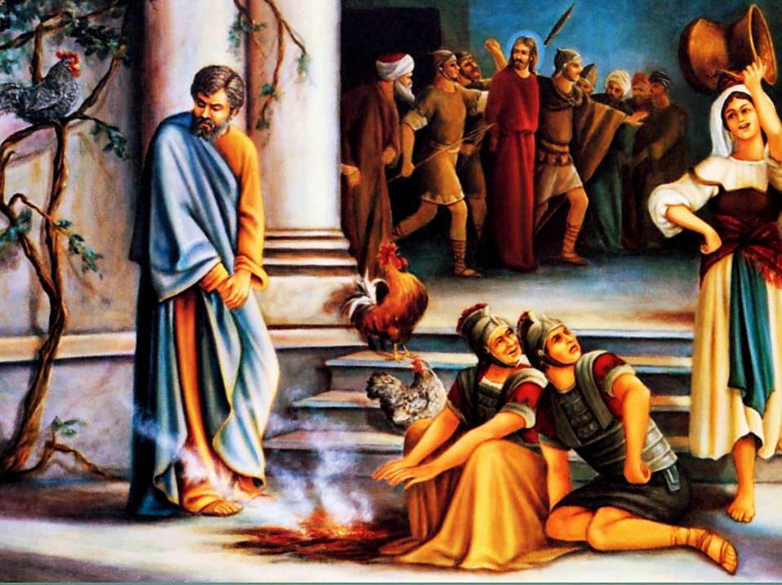
Próximo Estudio Dominical
Primavera 2015/Tema: Productivo: Dé entrada a la esperanza
Sesión 5: La esperanza renovada
17 de mayo de 2015
Leer y meditar en:
(Juan 18:15-18, 25-27; 21:15-19)

Slide 24


